Slide 1
근세 일본의 사회
21513960 이*형

Slide 2
1
도쿠가와 츠나요시(徳川綱吉)
2
도쿠가와 이에노부(徳川家宣)
목차
3
도쿠가와 이에쓰구(徳川家継)
4
동영상

Slide 3
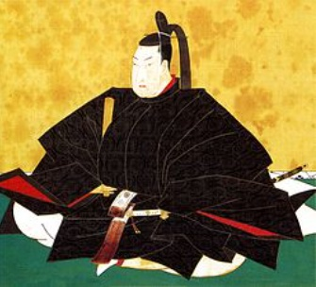
1
도쿠가와 츠나요시
에도막부의 제 5대 쇼군
1680년 ~ 1709년 까지
약30년 동안 재임
도쿠가와 정권이 자리잡은
안정된 시기
(1646.2.23~1709.2.19)

Slide 4
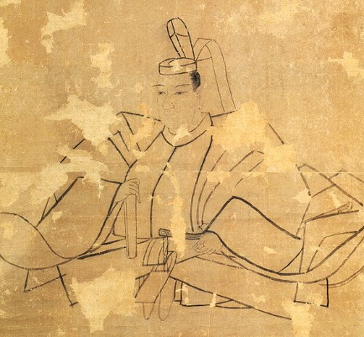
1
도쿠가와 츠나요시
에도막부의 제 5대 쇼군 (배경)
도쿠가와 이에쓰나
(4대쇼군)
아들 x 딸만 있었다.

Slide 5
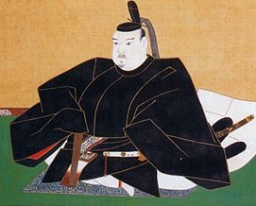
1
도쿠가와 츠나요시
에도막부의 제 5대 쇼군 (배경)
도쿠가와 이에미쓰
(3대쇼군)
장남
이에쓰나
(家綱)
차남
가메마쓰
(亀松)
3남
쓰나시게
(綱重)
4남
쓰나요시
((綱吉)
5남
쓰루마쓰
(鶴松)

Slide 6
1
도쿠가와 츠나요시
에도막부의 제 5대 쇼군 (배경)
4대 쇼군인 이에쓰나가
배다른 동생인 츠나요시를
자기 양자로 삼아
쇼군자리를 잇게하였다.
(1646.2.23~1709.2.19)

Slide 7
1
도쿠가와 츠나요시
에도막부의 제 5대 쇼군
4대 쇼군 이에쓰나
정치, 사회 일절관심없음
로쥬인 사카이 다다키요에게
모든 것을 맡김
*로쥬 : 쇼군 아래
최고위직
(1646.2.23~1709.2.19)

Slide 8
1
도쿠가와 츠나요시
에도막부의 제 5대 쇼군
사카이 다다키요 해임
스스로 모든것을 담당
충효를 장려함
(1646.2.23~1709.2.19)

Slide 9
1
도쿠가와 츠나요시
동물 애호가 쇼군 (犬)
1685년 ‘쇼군이 지나가도 고양이가 다녀도 괜찮다
앞으로는 묶어두지 않아도 된다.’ 라는 법령 발표.
츠나요시 쇼군의 어머니가 독실한 불교신자.
적자인 후계자 아들이 생기지 않자
태어나기를 바라는 마음 -> 승려 류코에게 찾아가 물어봄
“선대 쇼군들이 살생을 많이해
살생을 금하고 선행을 쌓아야 한다.”

Slide 10
1
도쿠가와 츠나요시
동물 애호가 쇼군 (犬)
1687년 동물의 살생을 금지하는
‘쇼오루이렌레이 (생류연령, 生類憐令) 법령 발표.
어떤 생물이든 학대하면 인간 처벌.
개나 고양이 죽였다가 죽은사람 1만명.

Slide 11
1
도쿠가와 츠나요시
동물 애호가 쇼군 (犬)
1692년 ‘강아지는 말이나 사람에게 밟히지 않도록 개집에 넣어둘것’’
개에게 지나칠 만큼 관대하였다.(츠나요시 쇼군이 개띠)
개를 때리거나 죽이는건 당연 금지.
개가 병으로 죽어도 주인 처벌.

Slide 12
1
도쿠가와 츠나요시
동물 애호가 쇼군 (犬)
1694년 ‘개를 버리지 말 것’ , ‘버려진 개는 주운 사람이 길러라’
20만평 넓이의 유기견 보호시설 건설.
개를 먹이는데 연간 금 9만8천냥. (막부 수입 10%)

Slide 13
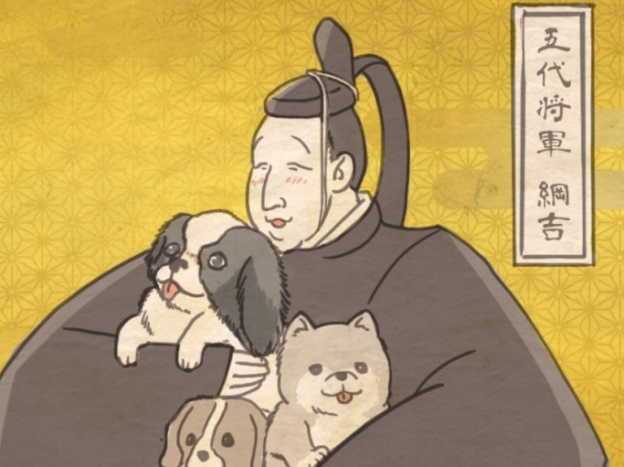
1
도쿠가와 츠나요시
실제로 일어난 사건들의 목록
비둘기에게 돌 던진 사람 유배
달걀 먹다 걸리면 처벌
새가 둥지를 튼 나무를 벌채하면 처벌
평정소(대법원) 앞에서 개들끼리 싸우다 죽었는데 말리지 않은 관료들이 처벌
아들의 병에 특효가 있다고 해서 제비를 잡아 아들에게 먹인 아버지는 처형, 아들은 추방

Slide 14
2
도쿠가와 이에노부
에도막부의 제 6대 쇼군 (배경)
도쿠가와 츠나요시
(5대쇼군)
후사(대를이을 자식)없이 세상을 떠나
3대쇼군의 손자이고 5대쇼군의 조카인
도쿠가와 이에노부가 6대 쇼군이됨

Slide 15
2
도쿠가와 이에노부
에도막부의 제 6대 쇼군 (배경)
도쿠가와 이에미쓰
(3대쇼군)
장남
이에쓰나
(家綱)
차남
가메마쓰
(亀松)
3남
쓰나시게
(綱重)
4남
쓰나요시
((綱吉)
5남
쓰루마쓰
(鶴松)
이에노부
(家宣)
유일한 후계자

Slide 16
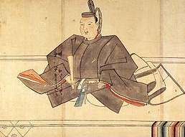
2
도쿠가와 이에노부
에도막부의 제 6대 쇼군
1709년 ~ 1712년 까지 약3년 동안 재임
전 쇼군인 츠나요시가 시행한
생류연령 폐지
문치정치 강화
재정개혁 추진
[쇼토쿠(正德)의 치(治)]
나머지 부분은 모두 계승
(1662.6.11~1712.11.12)

Slide 17
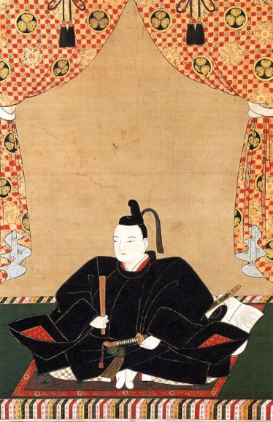
3
도쿠가와 이에쓰구
에도막부의 제 7대 쇼군 (배경)
도쿠가와 이에노부의 4번째아들
3명의 형들은 태어난지
얼마되지 않아 사망.
유일한 후계자
(1709.8.8~1716.4.30)

Slide 18
3
도쿠가와 이에쓰구
에도막부의 제 7대 쇼군
1713년 ~ 1716년 까지
약3년 동안 재임
일본 역사상 제일 어린 나이
쇼군 취임
소년 쇼군 이라고 불림
6대와 같은 정책을이어감
(1709.8.8~1716.4.30)

Slide 19
4
동영상
설명 보충을 위한 영상
도쿠가와 츠나요시 영상
https://www.youtube.com/watch?v=KjyVKFlWeQc

Slide 20
THANK YOU
감사합니다!

